Slide 1


Σχεδίαση Ψηφιακών Συστημάτων
Καθηγητής Αντώνης Πασχάλης
ΜΔΕ στον Ηλεκτρονικό Αυτοματισμό
18203: Ψηφιακά Συστήματα και Αρχιτεκτονική Υπολογιστών

Slide 2
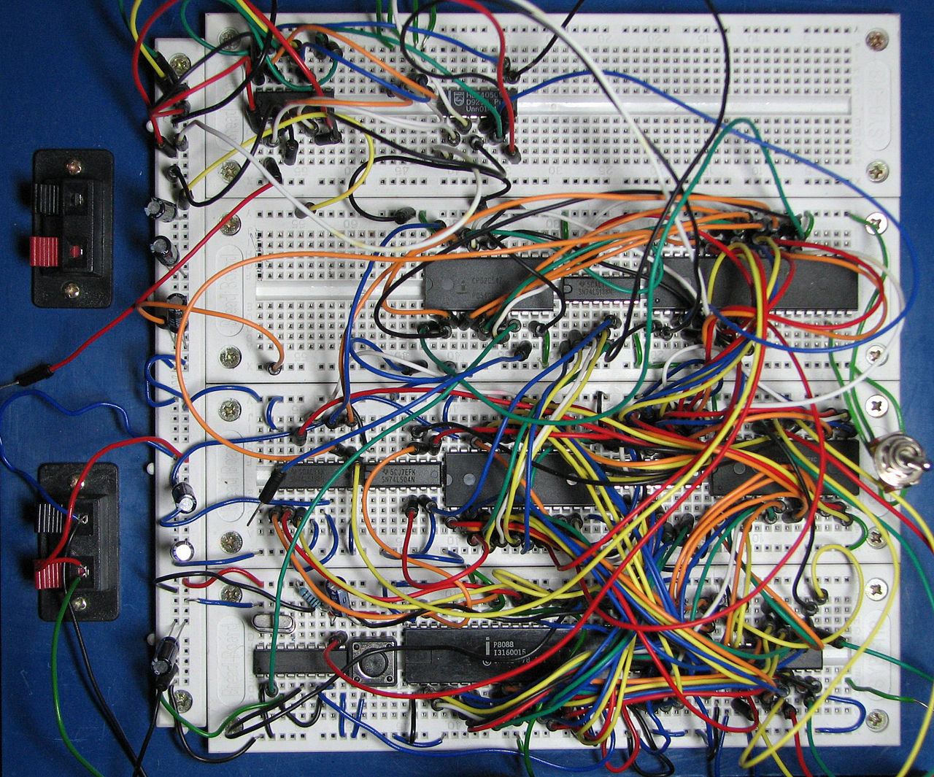
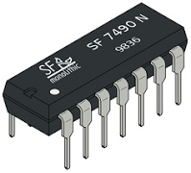
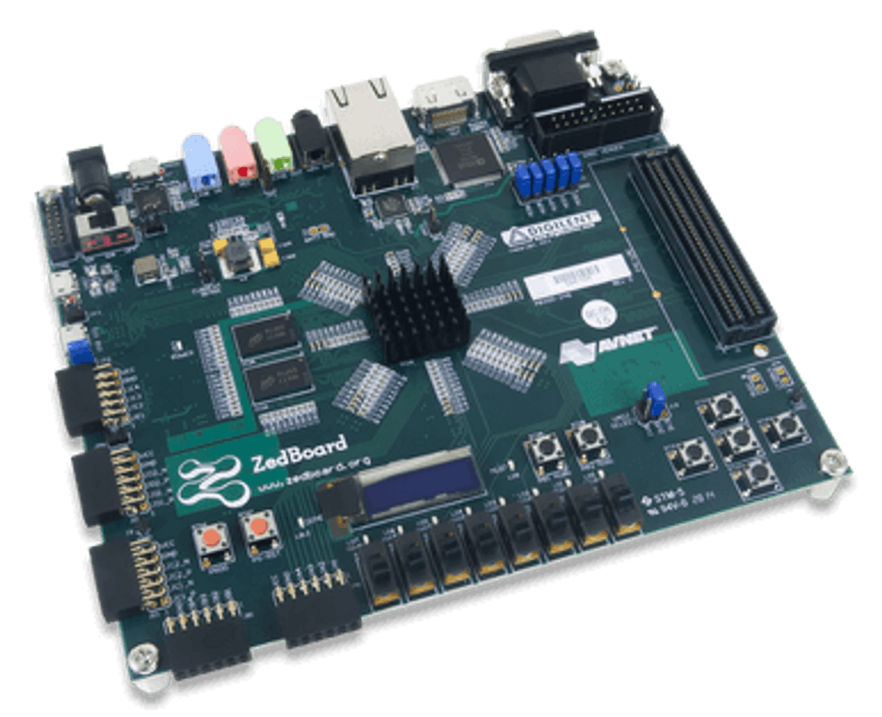
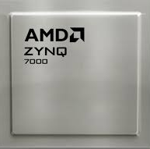
Η εξέλιξη της ψηφιακής σχεδίασης στο χρόνο…
Παλαιότερα: Χρήση bread-boards
  Καλωδίωση κυκλωμάτων SSI-MSI (DIP) με το χέρι
  Περιορισμός σε λογικές πύλες (≈100)
  Χωρίς χρήση εργαλείων λογισμικού
  Χρήση παλμογράφου για verification και debug
Σήμερα: Χρήση development boards με FPGAs
  Μεγάλη πυκνότητα ολοκλήρωσης (≈100Κ Logic Cells)
  Σχεδίαση με γλώσσα περιγραφής υλικού
  Χρήση εργαλείων λογισμικού για λογική σύνθεση
  (logic synthesis) και υλοποίηση (implementation)
  για συγκεκριμένο FPGA
  Verification με εργαλεία προσομοίωσης
  Debug με χρήση ειδικών κυκλωμάτων στο υλικό
  (on-chip debug)
Zedboard

Slide 3
Σχεδίαση Ψηφιακών Συστημάτων
Μαθησιακοί στόχοι:
  Οι μυημένοι στη λογική σχεδίαση φοιτητές συνεχίζουν τη μύησή τους
  όχι μόνο στη σχεδίαση των ψηφιακών συστημάτων, αλλά και στην αρχιτεκτονική υπολογιστών
    με την χρήση επαγγελματικών εργαλείων λογισμικού της XILINX
    με την χρήση αναπτυξιακής κάρτας με FPGAs (Zedboard)
    με την υλοποίηση της μικροαρχιτεκτονικής RISC-V σε τεχνολογία FPGA
  Η μύηση συμπεριλαμβάνει πλήρεις γνώσεις προγραμματισμού στη γλώσσα περιγραφής υλικού VHDL με έμφαση στην ορθή σύνθεση, θέτοντας τα θεμέλια για την υλοποίηση αλγορίθμων στο υλικό
    Σήμερα, η ανάπτυξη hardware είναι κυρίως προγραμματισμός
  Το ιδιαίτερο τελετουργικό μύησης στην ψηφιακή σχεδίαση, που ακολουθείται στο παρόν μάθημα, αφορά όλους τους φοιτητές που ενδιαφέρονται να εντρυφήσουν:
    στην ανάπτυξη του υλικού και του λογισμικού υπολογιστικών και
    ΑΙ συστημάτων, τηλεπικοινωνιακών και δικτυακών συστημάτων, και συστημάτων ψηφιακής επεξεργασίας σήματος και πληροφοριών
    στην επιστήμη και τεχνολογία των υπολογιστών

Slide 4
Σχεδίαση Ψηφιακών Συστημάτων
Προσδοκώμενα μαθησιακά αποτελέσματα
Με την επιτυχή ολοκλήρωση του μαθήματος ο φοιτητής/η φοιτήτρια θα είναι σε θέση να:
  εξηγεί/αναγνωρίζει θέματα ψηφιακής σχεδίασης απαραίτητα για την υλοποίηση αλγορίθμων στο υλικό,
  περιγράφει την αρχιτεκτονική RISC-V και να αναγνωρίζει τις ιδιαιτερότητές της σε σχέση με τις άλλες αρχιτεκτονικές RISC,
  προγραμματίζει στη συμβολική γλώσσα της αρχιτεκτονικής RISC-V
  (απλά προγράμματα με τη χρήση συμβολομεταφραστή),
  σχεδιάζει και να υλοποιεί απλά και σύνθετα ψηφιακά κυκλώματα και ψηφιακά συστήματα σε τεχνολογία FPGA με τη χρήση της γλώσσας περιγραφής υλικού VHDL και των εργαλείων λογισμικού της XILINX,
  εξηγεί/προσδιορίζει τις διαδικασίες της σύνθεσης, της επαλήθευσης της ορθής σχεδίασης και της υλοποίησης σε τεχνολογία FPGA με προσομοίωση,
  εξηγεί τη χρήση αναπτυξιακής κάρτας Zedboard και τη διαδικασία της επαλήθευσης της ορθής σχεδίασης στο επίπεδο του FPGA (FPGA in-the-loop verification),
  εξηγεί τους διαφορετικούς συμβιβασμούς μεταξύ επιδόσεων και κόστους για τις τρεις βασικές μικροαρχιτεκτονικές ενός πυρήνα επεξεργαστή ((ενός κύκλου, πολλών κύκλων και διοχέτευσης).
  σχεδιάζει και υλοποιεί σε τεχνολογία FPGA έναν πυρήνα επεξεργαστή ενός κύκλου
  (όπως ένας απλός επεξεργαστής RISC-V)

Slide 5
Σχεδίαση Ψηφιακών Συστημάτων
Αξιολόγηση φοιτητών
Με εκπόνηση εργαστηριακών ασκήσεων και project:
  Εργαστηριακές ασκήσεις (βαθμός 7)
    Για την εκμάθηση της χρήσης του Εργαλείου Λογισμικού VIVADO της Xilinx
    Υλοποιήσεις ψηφιακών κυκλωμάτων σε Zynq FPGA (με την κάρτα Zedboard)
    Υλοποίηση τμημάτων απλοποιημένης μικροαρχιτεκτονικής RISC-V
  Project 1 (+ βαθμός 3 οι Προπτυχιακοί, + βαθμός 2 οι Μεταπτυχιακοί):
    Σχεδίαση και υλοποίηση ενός βασικού συνόλου εντολών σε πυρήνα επεξεργαστή ενός κύκλου αρχιτεκτονικής RISC-V (Γραπτή ή προφορική αξιολόγηση επί του project)
  Project 1plus (+ βαθμός 1 - μόνο οι Μεταπτυχιακοί):
    Σχεδίαση και υλοποίηση επιπρόσθετων εντολών σε πυρήνα επεξεργαστή ενός κύκλου
    αρχιτεκτονικής RISC-V
  Οι προπτυχιακοί φοιτητές θα εκπονήσουν υποχρεωτικά τις εργαστηριακές ασκήσεις
  (μέγιστος βαθμός το 7) και προαιρετικά το Project 1 (μέγιστος βαθμός το 10),
  ενώ οι μεταπτυχιακοί φοιτητές θα εκπονήσουν υποχρεωτικά τις εργαστηριακές
  ασκήσεις και το Project 1 (μέγιστος βαθμός το 9) και προαιρετικά το Project 1plus (μέγιστος βαθμός το 10).

Slide 6

Σχεδίαση Ψηφιακών Συστημάτων
Το ταξίδι αρχίζει, αλλά δεν τελειώνει εδώ!

Slide 7

Σχεδίαση Ψηφιακών Συστημάτων
Βιβλιογραφία
  ΨΗΦΙΑΚΗ ΣΧΕΔΙΑΣΗ ΚΑΙ ΑΡΧΙΤΕΚΤΟΝΙΚΗ ΥΠΟΛΟΓΙΣΤΩΝ, ΕΚΔΟΣΗ RISC-V
  Κωδικός Βιβλίου στον Εύδοξο: 112705602
  Έκδοση: 1η/2025
  Συγγραφείς: SARAH L. HARRIS, DAVID MONEY HARRIS
  ISBN: 978-960-645-368-7
  Τύπος: Σύγγραμμα
  Διαθέτης (Εκδότης): ΕΚΔΟΣΕΙΣ ΚΛΕΙΔΑΡΙΘΜΟΣ ΕΠΕ
Επιστημονική επιμέλεια ελληνικής έκδοσης:
Αντώνης Πασχάλης, Εθνικό και Καποδιστριακό Πανεπιστήμιο Αθηνών
+ Εκπαιδευτικό Υλικό στο e-class

Slide 8
Γιατί επιλέξαμε να μεταφράσουμε το βιβλίο των S.L. Harris και D.M. Harris με τίτλο «Ψηφιακή Σχεδίαση και Αρχιτεκτονική Υπολογιστών – Έκδοση RISC-V» ;
Θεμελιώνονται με μοναδικό τρόπο όλες οι βασικές αρχές και σύγχρονες πρακτικές της ψηφιακής σχεδίασης και αρχιτεκτονικής υπολογιστών από την οπτική γωνία
του σχεδιαστή ψηφιακών συστημάτων
Χρησιμοποιεί την ψηφιακή σχεδίαση ως εφαλτήριο για την ολοκληρωμένη και λεπτομερή παρουσίαση της διαδικασίας σχεδίασης ενός απλού, σύγχρονου και
με συνεχώς αυξανόμενη ραγδαία δημοφηλία επεξεργαστή αρχιτεκτονικής RISC, του επεξεργαστή RISC-V (5^{η} Αρχιτεκτονική RISC του Berkeley)
Η αρχιτεκτονική του RISC-V ξεχωρίζει επειδή είναι μία αρχιτεκτονική ανοικτού πηγαίου κώδικά που την καθιστά συνεχώς επεκτάσιμη (διαθέτει ακόμα και συμπιεσμένες εντολές μεγέθους 16 bit), με πρακτικό αποτέλεσμα την ελεύθερη χρήση της τα τελευταία χρόνια σε πληθώρα εφαρμογών, ακόμη και διαστημικών, χωρίς ωστόσο να υπολείπεται σε δυνατότητες (λόγω των επεκτάσεών της) συγκριτικά με άλλες επιτυχημένες εμπορικές αρχιτεκτονικές, όπως οι MIPS, ARM και x86.
Σε όλη την έκταση του βιβλίου παρουσιάζονται σε βάθος τα πιο σημαντικά θέματα που συνδέουν τη ψηφιακή σχεδίαση και την αρχιτεκτονική υπολογιστών με τις προκλήσεις που καλείται να αντιμετωπίσει στην πράξη ο σημερινός σχεδιαστής πολύπλοκων ψηφιακών συστημάτων.

Slide 9
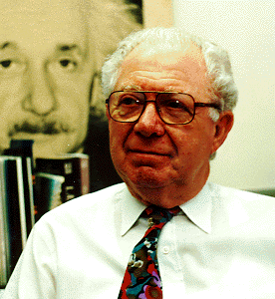
Επαναδιαμόρφωση (reconfiguration)
Η διαδικασία φυσικής μεταβολής της θέσης ή της λειτουργικότητας στοιχείων του δικτύου ή του συστήματος. Η αυτόματη διαμόρφωση περιγράφει τον τρόπο με τον οποίο τα εξελιγμένα δίκτυα μπορούν να αναπροσαρμόζονται σε περίπτωση αστοχίας μιας ζεύξης ή μιας συσκευής, επιτρέποντας στο δίκτυο να συνεχίσει τη λειτουργία του.
Gerald Estrin, 1960

Slide 10
Επαναδιαμορφώσιμη υπολογιστική (reconfigurable computing)
Performance
Full Custom
Rec Computing
high
low
Processor
Compilation time
low
high
Η επαναδιαμορφώσιμη υπολογιστική ορίζεται ως η μελέτη των υπολογισμών με χρήση επαναδιαμορφώσιμων συσκευών.
Christophe Bobda, 2007

Slide 11
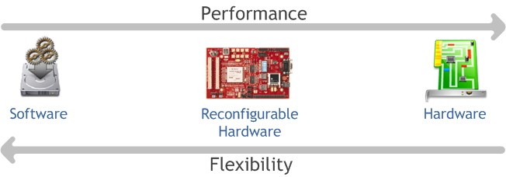
Επαναδιαμορφώσιμα συστήματα υλικού
“Η επαναδιαμορφώσιμη υπολογιστική αποσκοπεί στο να γεφυρώσει το χάσμα μεταξύ υλικού και λογισμικού, επιτυγχάνοντας δυνητικά πολύ υψηλότερες επιδόσεις σε σχέση με το λογισμικό, διατηρώντας παράλληλα υψηλότερο επίπεδο ευελιξίας σε σχέση με το υλικό.”
(K. Compton and S. Hauck, Reconfigurable Computing: a Survey of Systems and Software, 2002)

Slide 12
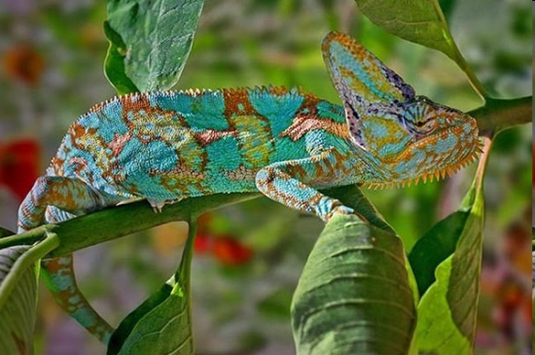
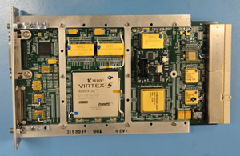
Επαναδιαμορφώσιμα συστήματα στο διάστημα
Επαναδιαμορφώσιμο σύστημα
  Προσαρμόζεται σε απρόσμενα συμβάντα
  Αλλαγή ή επέκταση των επιστημονικών στόχων
  Πιο αποδοτικά επιστημονικά δεδομένα
  Μειωμένος κίνδυνος για ολική απώλεια
  του οργάνου
Δυναμική επαναδιάταξη
  Διαστημική τεχνολογία αιχμής
  Time-Space Partitioning
    Όταν δεν χρειάζονται ταυτόχρονα όλες
    οι λειτουργίες
  Σημαντικά οφέλη στο size, weight, power and cost (SWaP-C)

Slide 13
Προγραμματιζόμενες από τον χρήστη διατάξεις πυλών (Field Programmable Gate Arrays - FPGA)
Οδηγούν τις εξελίξεις στην υλοποίηση αλγορίθμων στο υλικό
Παρέχουν δυνατότητα σχεδίασης VLSI κυκλωμάτων χαμηλού κόστους
στο πεδίο, με τη χρήση σχετικά φθηνών εργαλείων λογισμικού (CAD)
  κόστος ανεκτό από μικρές εταιρείες που δραστηριοποιούνται στην ανάπτυξη επιταχυντών υλικού και γενικότερα πυρήνων IP
Είναι επαναπρογραμματιζόμενες και επαναδιατάξιμες (ολικώς ή μερικώς) ακόμα και κατά τη διάρκεια της κανονικής λειτουργίας
  Παρέχουν μεγάλη ευελιξία στη σχεδίαση ψηφιακών συστημάτων
Διαθέτουν ενσωματωμένες μνήμες, πολλαπλασιαστές, ειδικές μονάδες για ψηφιακή επεξεργασία σήματος, εισόδους/εξόδους υψηλών ταχυτήτων, μετατροπείς δεδομένων (όπως ADC, DAC, RF),
ακόμα και πυρήνες επεξεργαστών ή μηχανές ΑΙ σε νέες τεχνολογίες
Η γενικότερη τεχνολογική εξέλιξη σε θέματα κόστους, αποδόσεων, κατανάλωσης ισχύος και αξιοπιστίας έχει σαν αποτέλεσμα οι σύγχρονες διατάξεις FPGA να χρησιμοποιούνται ευρέως σε εμπορικές, βιομηχανικές, αμυντικές και διαστημικές εφαρμογές
13

Slide 14
Επιταχυντές Υλικού για ψηφιακά συστήματα υψηλής απόδοσης σε τεχνολογία FPGA
Κανόνας 90/10
  Συχνά, το 90% του χρόνου εκτέλεσης και της κατανάλωσης ισχύος ενός προγράμματος δαπανάται από το 10% του κώδικα
  Μικρά κομμάτια μιας εφαρμογής αποτελούν το bottleneck της απόδοσης
    Αφορούν κυρίως επεξεργασία δεδομένων χωρίς πολύπλοκο έλεγχο (dataflow processing), όπως επεξεργασία και συμπίεση εικόνας 3D
    και βίντεο, κρυπτογραφία, μηχανική μάθηση, κλπ.
  Οι επεξεργαστές γραφικών (GPUs) επιταχύνουν σημαντικά το κρίσιμο μέρος της εφαρμογής που υλοποιεί αλγορίθμους με διανυσματικές πράξεις που εκτελούνται παράλληλα χωρίς εξαρτήσεις δεδομένων
  Οι επιταχυντές υλικού (ως πυρήνες IP σε τεχνολογία FPGA) επιταχύνουν σημαντικά το κρίσιμο μέρος της εφαρμογής που υλοποιεί σύνθετους αλγορίθμους με εξαρτήσεις δεδομένων
  Οι πυρήνες επεξεργαστών (CPUs) υλοποιούν τα λιγότερο κρίσιμα μέρη με τεχνικές παράλληλης επεξεργασίας
14

Slide 15
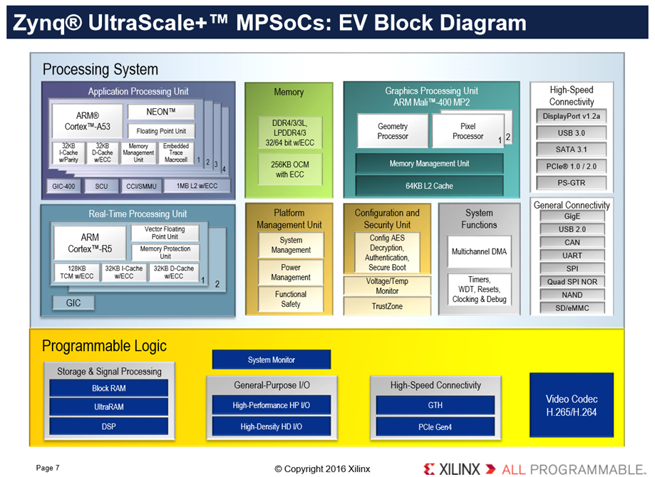
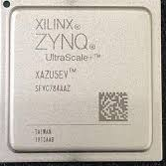
Επιταχυντές Υλικού για ψηφιακά ενσωματωμένα συστήματα υψηλής απόδοσης σε τεχνολογία FPGA
Η τεχνολογική εξέλιξη που αλλάζει την κλασσική προσέγγιση του υλικού
και τα όρια της συ-σχεδίασης υλικού-λογισμικού
  προγραμματιζόμενη λογική (για πυρήνες IP) + μνήμες + επεξεργαστές ARM + επεξεργαστές γραφικών + έτοιμοι επιταχυντές υλικού + συνδεσιμότητα υψηλής ταχύτητας σε ένα τσιπ (AMD XILINX Multi-Processing System on Chip)!
  Το ενσωματωμένο λογισμικό μπορεί να εκτελεστεί από την SRAM στο FPGA
  Λύση ενός τσιπ μειωμένου κόστους που αποφεύγει το κόστος ανάπτυξης νέου ASIC

Slide 16
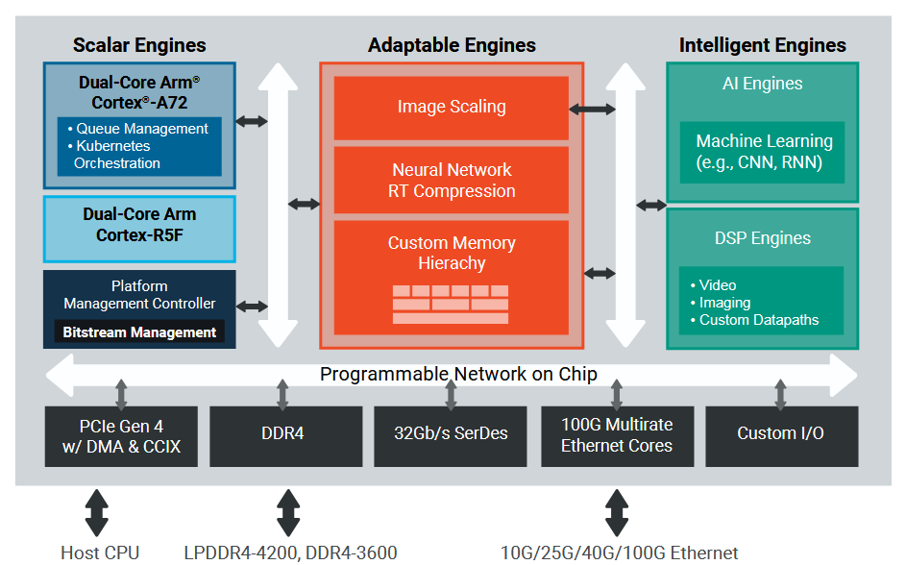
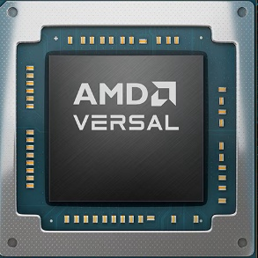
Επιταχυντές Υπολογισμού AI για ψηφιακά ενσωματωμένα συστήματα υψηλής απόδοσης σε τεχνολογία FPGA
Η τεχνολογική εξέλιξη που αλλάζει τα όρια της συμπερασματολογίας*
στην τεχνητή νοημοσύνη (ΑΙ)
  Είναι προσαρμόσιμη σε εξελισσόμενους αλγόριθμους τεχνητής νοημοσύνης
  Συνδυάζει AI Engines, DSP Engines, Adaptable Engines (π.χ για συμπιεσμένα νευρωνικά δίκτυα), προγραμματιζόμενη λογική και επεξεργαστές ARM
  (AMD XILINX Versal Adaptive System on Chip)!
  Διαθέτει προγραμματιζόμενο δίκτυο σε τσιπ και διεπαφές υψηλής ταχύτητας
  Διασφαλίζει βελτιστοποιημένη συνδεσιμότητα με το Κέντρο Δεδομένων
  * Eίναι η διαδικασία όπου ένα εκπαιδευμένο μοντέλο μηχανικής μάθησης χρησιμοποιεί τις γνώσεις
  που έχει μάθει για να κάνει προβλέψεις ή να πάρει αποφάσεις σχετικά με νέα, άγνωστα δεδομένα.
16

Slide 17
Συ-σχεδίαση υλικού-λογισμικού στα σύγχρονα ψηφιακά ενσωματωμένα συστήματα
Απαιτήσεις
και
Περιορισμοί
Διαμέριση
Απαιτήσεις
και Περιορισμοί
Υλικού
Απαιτήσεις
και Περιορισμού
Λογισμικού
Σχεδίαση
και Επαλήθευση
Υλικού (ΙP cores)
Σχεδίαση
και Επαλήθευση
Λογισμικού και
RTOS, Linux για
CPUs & GPUs
Όχι
OK;
Ναι
Ναι
OK;
Όχι
Κατασκευή
και Δοκιμή

Slide 18
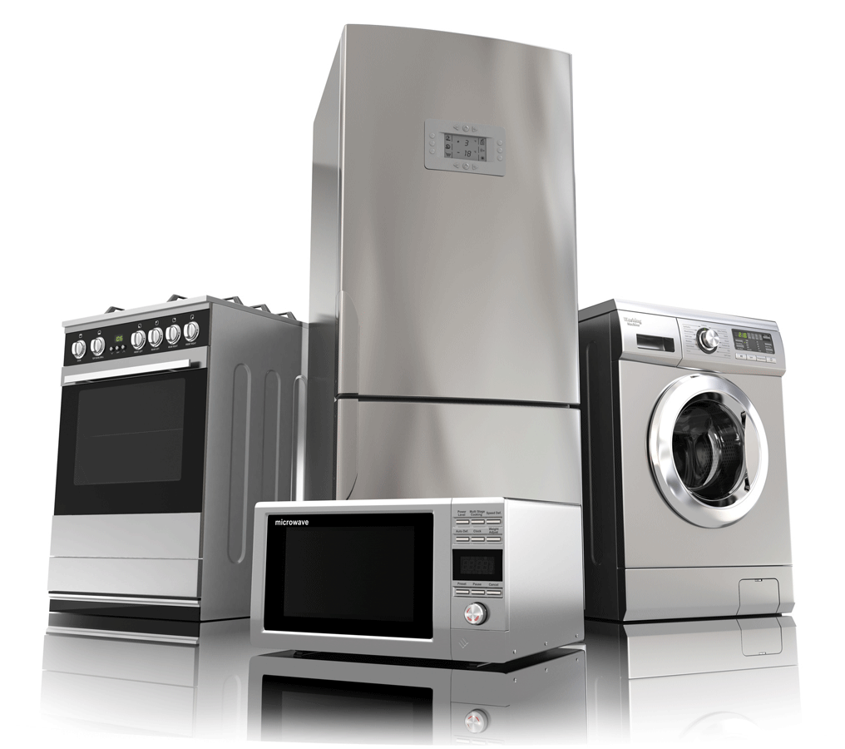

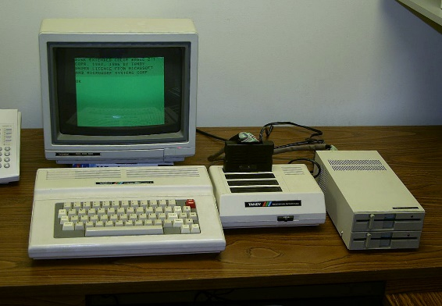
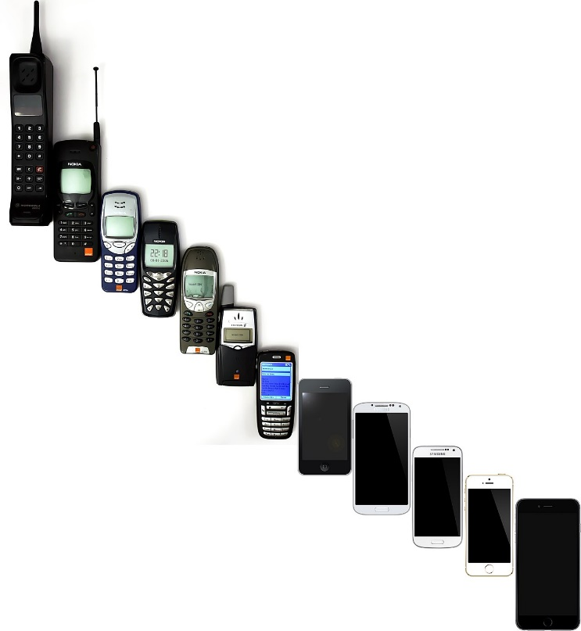
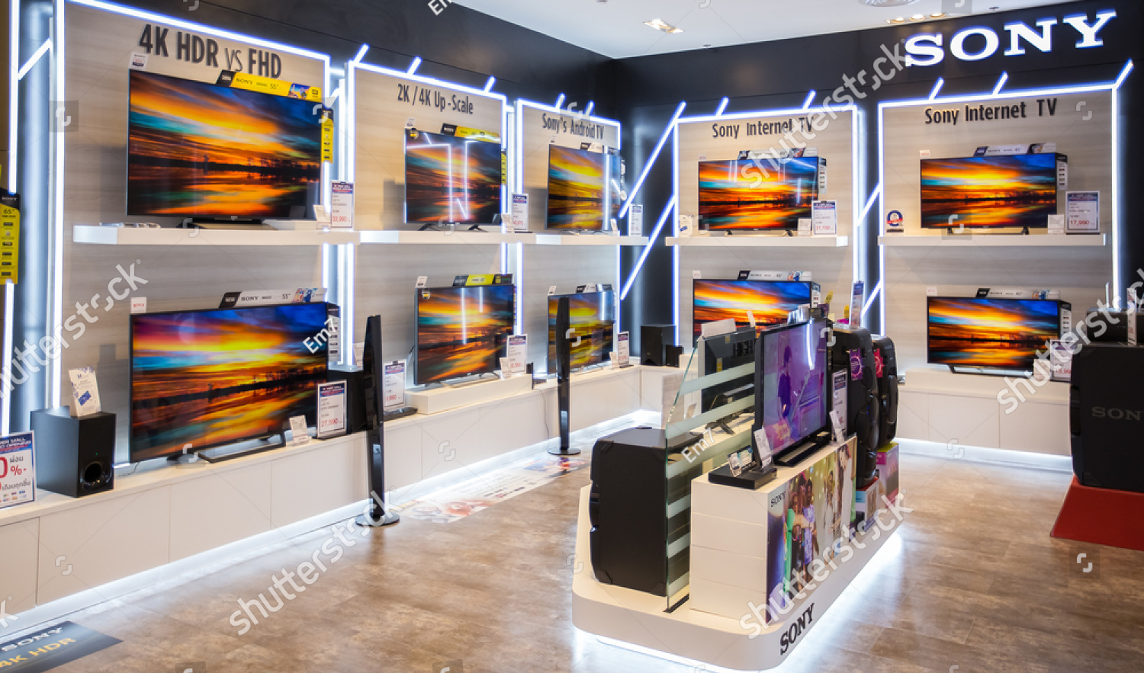
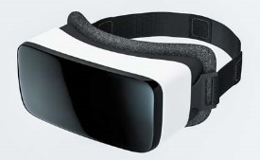
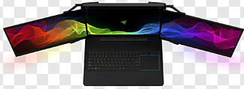
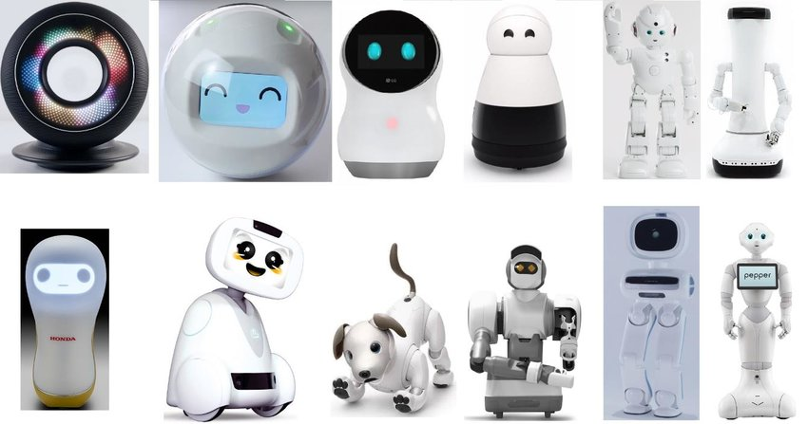
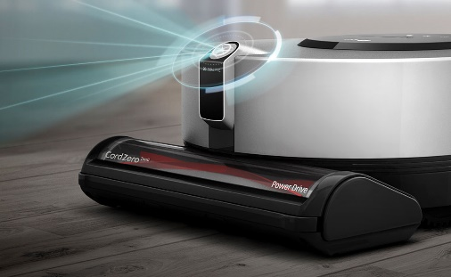
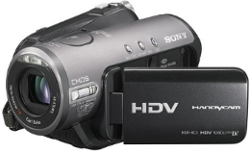
Τα ψηφιακά συστήματα βρίσκονται παντού!
Ψηφιακές συσκευές καταναλωτών (consumer electronics):
1960
1980
18

Slide 19
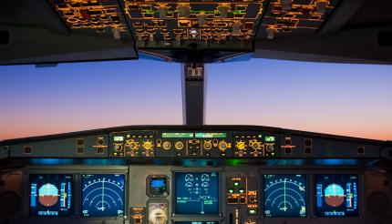
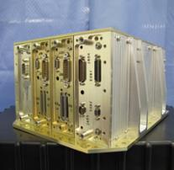
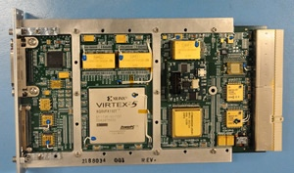
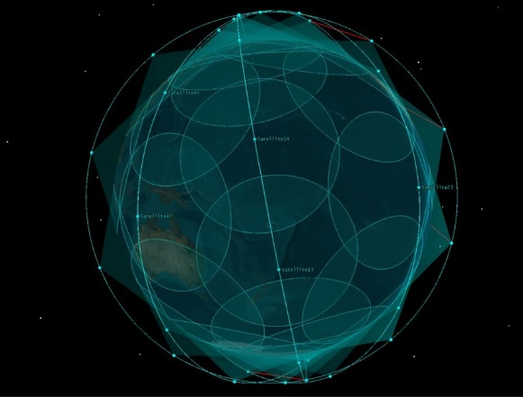
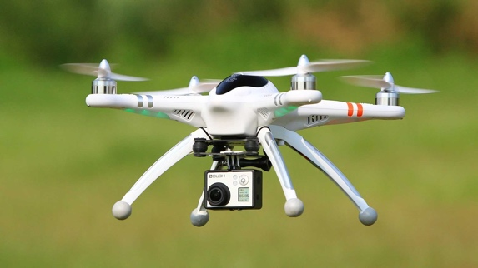
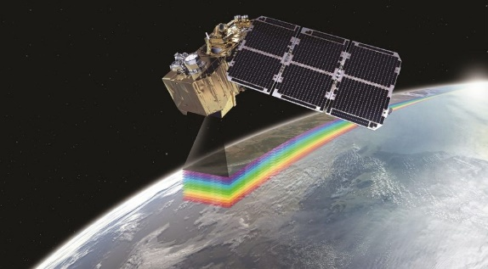
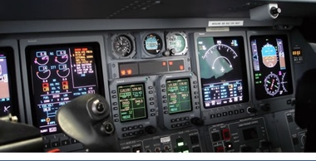
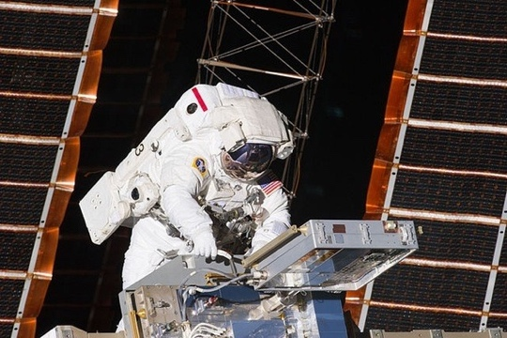
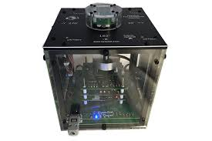
Τα ψηφιακά συστήματα βρίσκονται παντού!
Μερικά παραδείγματα από την αεροδιαστημική:
Adaptive image & video processing/compression
Earth observation and hyperspectral imaging
Internet of space
and navigation
19

Slide 20
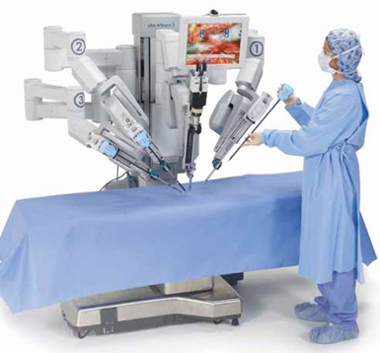
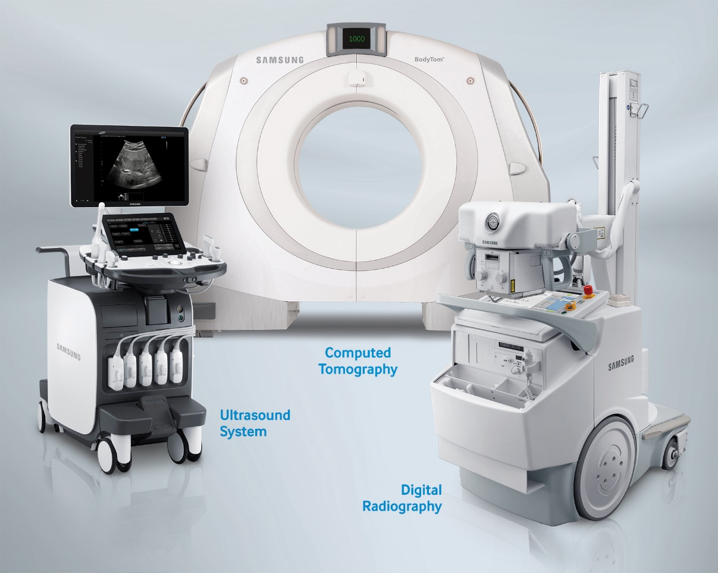
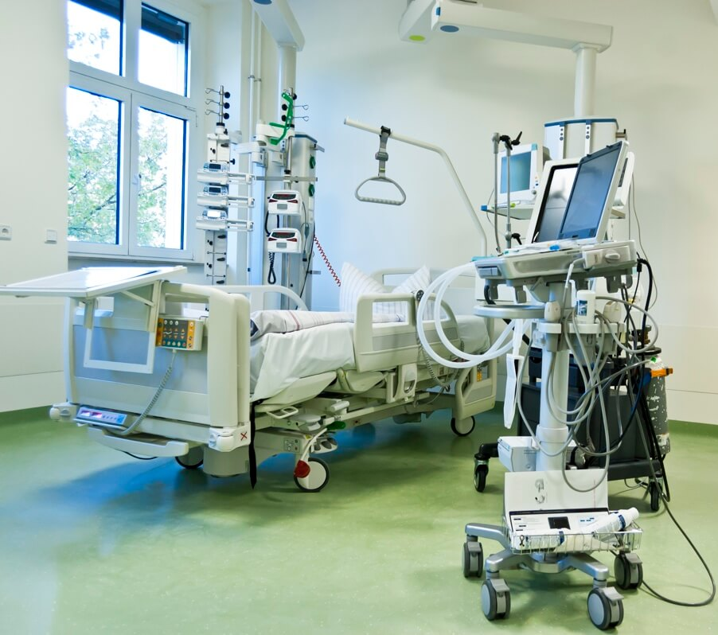
Τα ψηφιακά συστήματα βρίσκονται παντού!
Μερικά παραδείγματα από την ιατρική:
20

Slide 21
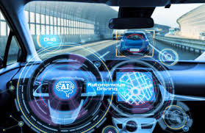
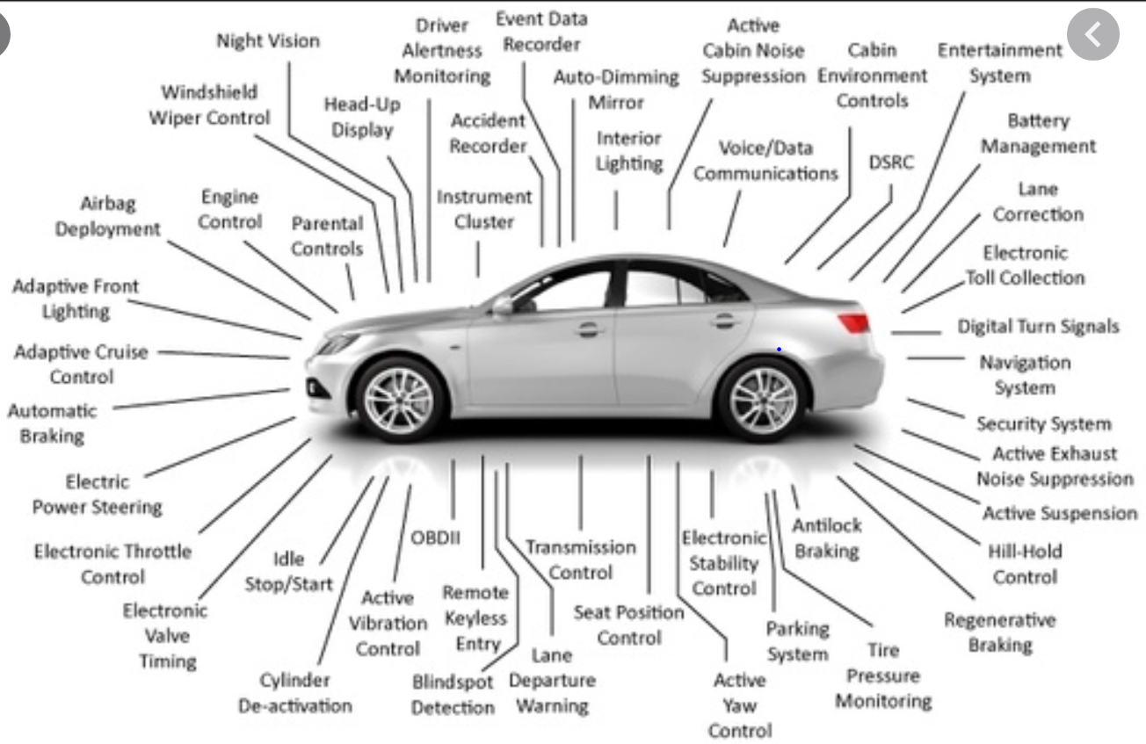
Τα ψηφιακά συστήματα βρίσκονται παντού!
Μερικά παραδείγματα από την αυτοκινητοβιομηχανία (AI, IoT):
21

Slide 22
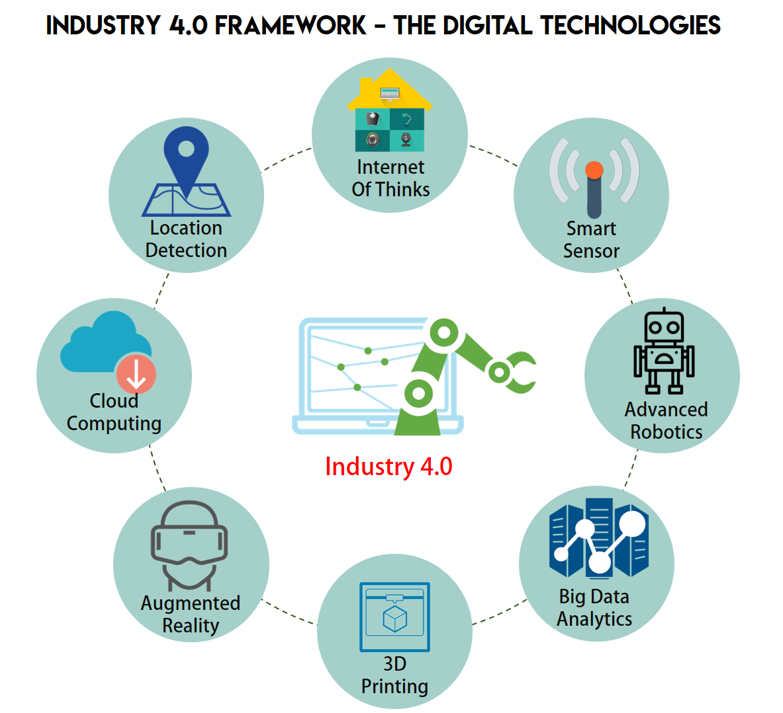
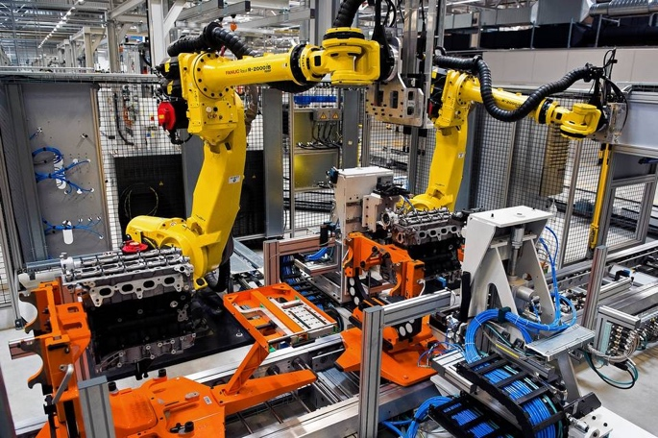
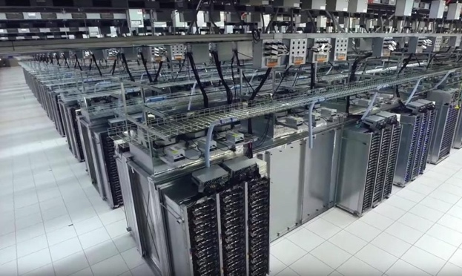
Τα ψηφιακά συστήματα βρίσκονται παντού!
Μερικά παραδείγματα από την ψηφιακή βιομηχανία:
Robotics automation and machine learning @ industry
Big data analytics and machine learning
@ data centers
22

Slide 23
Το εργαστήριο DSCAL στην Διαστημική
ΕΚΠΑ: Εργαστήριο Ψηφιακών Συστημάτων
και Αρχιτεκτονικής Υπολογιστών (DSCAL)
Διαστημικές Τεχνολογίες Αιχμής Designed in GR
System-On-Chip (SoC) Dependable and Adaptable Payload Data Processing Units
High-Speed Data Chain for “smart” next-generation payloads (EO, optical/RF com, SAR)
State-of-the-art in data-rate performance HW accelerators, as IP cores, in FPGA technology (space grade and COTS) according to ECSS-Q-ST-60-02C and ECSS-E-ST-20-40C
Συμμετοχή σε 3 μεγάλες διαστημικές αποστολές από το 2009
(ESA PROBA-3, ESA TRUTHS, ESA S3NGO)
Συμμετοχή σε 5 διαστημικές αποστολές του Εθνικού Προγράμματος Μικροδορυφόρων (primes: NKUA, ICEYE, EMTEC, OroraTech, OpenCosmos)
Technology Readiness Level (TRL) 9 (πλήρης τεχνολογική ωριμότητα – Flight heritage)
Professor Antonios Paschalis
Dept. of Informatics and Telecommunications
DSCAL Director and Space Technology Head (paschalis@di.uoa.gr)
Professor Nektarios Kranitis
Dept. of Aerospace Science and Technology
DSCAL Affiliate Member (nkran@aerospace.uoa.gr)

Slide 24
DSCAL: Συμμετοχή σε 8 διαστημικές αποστολές
ESA PROBA-3 Giant Coronagraph System (2009-2025) - COMPLETED
  Phases A/B/C/D/E1 – Formation Fly of two satellites
  Image Data Compression Algorithm and HW Accelerator (IP core in FPGA technology)
  Flight heritage, TRL=9@2025 (DSCAL/CBK/CSL) – Launch 5 Dec. 2024, IOCR June 2025
ESA TRUTHS (2021-2026)
  Phase A/B1/B2
  CCSDS 123.0-B-2 Low-Complexity Lossless and Near-Lossless Multispectral and Hyperspectral Image Compression (participation in Payload Prossesing Unit (PPU) implementation)
  Now@TRL=4 (DSCAL/ISD/AIRBUS UK)
ERMIS Hellenic CubeSat Demonstration Mission (2023-2026) - COMPLETED
  Phase A/B/C/D/E1/E2)
  IOD/IOV of Payload Data Processing Unit designed in Greece (SW/FW)
  IOD/IOV of State-of-the-art FPGA accelerators of CCSDS algorithms:
    CCSDS 123.0-B-2 lossless and near-lossless hyperspectral image compression,
    CCSDS 122.0-B-2 image data compression
    CCSDS 142.0-B-2 O3K LDPC channel-coding for optical communications
  Flight heritage, TRL=9@2026 (DSCAL/DAST)
ESA S3NGO (2026-2027)
  Phase A/B1
  CCSDS 123.0-B-2 Low-Complexity Lossless and Near-Lossless Multispectral and Hyperspectral Image Compression (participation in Data Prossesing Unit (DPU) implementation)
  Now@TRL=4 (DSCAL/OHB-H/OHB System GE)

Slide 25
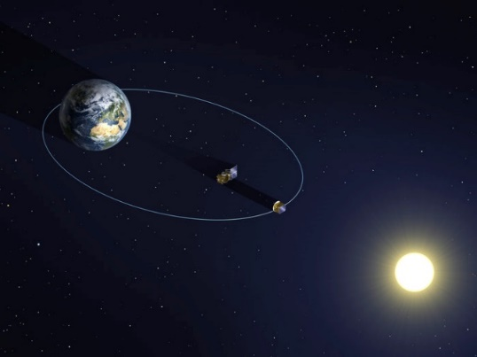
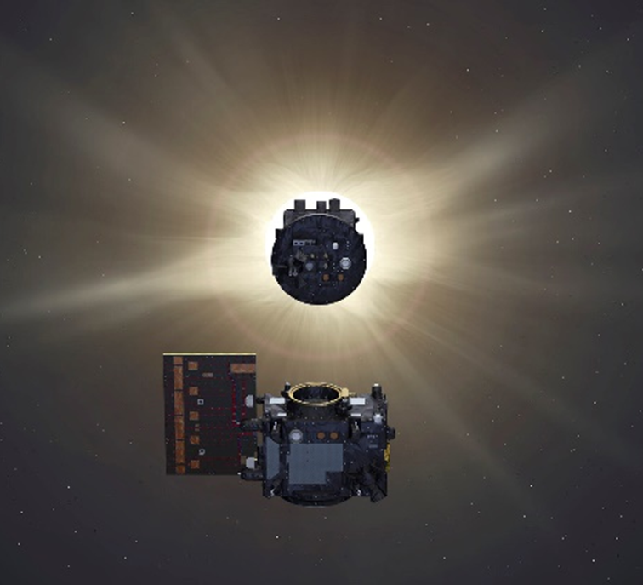
Η αποστολή ESA Proba-3 (2009-2025)
Στόχος της αποστολής:
  Ανάπτυξη και επίδειξη σε τροχιά της πτήσης σε σχηματισμό (FF)
  δύο διαστημικών σκαφών (S/C)
  Παρατήρηση του ηλιακού στέμματος με τη χρήση του συστήματος γιγάντιου στεμματογράφου (ASPIICS)
Επισκόπηση της αποστολής:
  Δύο διαστημικά σκάφη σε σχηματισμό στα 150m στο απόγειο μιας τροχιάς υψηλής εκκεντρότητας, 600 x 60.530 km και κλίσης 59°
    ο δορυφόρος-στεμματογράφος ASPIICS
    Ο δορυφόρος-σκίαστρο (occulter),
    Ένας γιγάντιος κορονογράφος υλοποιείται μέσω της διάταξης, όπου ο ένας δορυφόρος αποκρύπτει τον Ήλιο και ο άλλος φέρει το τηλεσκόπιο
Σύστημα Γιγάντιου Στεμματογράφου (ASPIICS)
  Καλύπτει την περιοχή μεταξύ 1,08 και 3 ηλιακών ακτίνων, όπου το μαγνητικό πεδίο διαδραματίζει καθοριστικό ρόλο στη δυναμική του στέμματος
  Παρέχει συνθήκες συνεχούς παρατήρησης που προσομοιάζουν σε μεγάλο βαθμό με αυτές μιας ολικής έκλειψης Ηλίου, αλλά χωρίς τις επιδράσεις της γήινης ατμόσφαιρας
  Προσφέρει πρωτοποριακές ηλιακές παρατηρήσεις για την επίτευξη δύο βασικών επιστημονικών στόχων της ηλιακής φυσικής:
    Κατανόηση των φυσικών διεργασιών που διέπουν το ήρεμο ηλιακό στέμμα
    Κατανόηση των φυσικών διεργασιών που οδηγούν σε εκτινάξεις στεμματικής μάζας (CMEs) και καθορίζουν τον διαστημικό καιρό

Slide 26
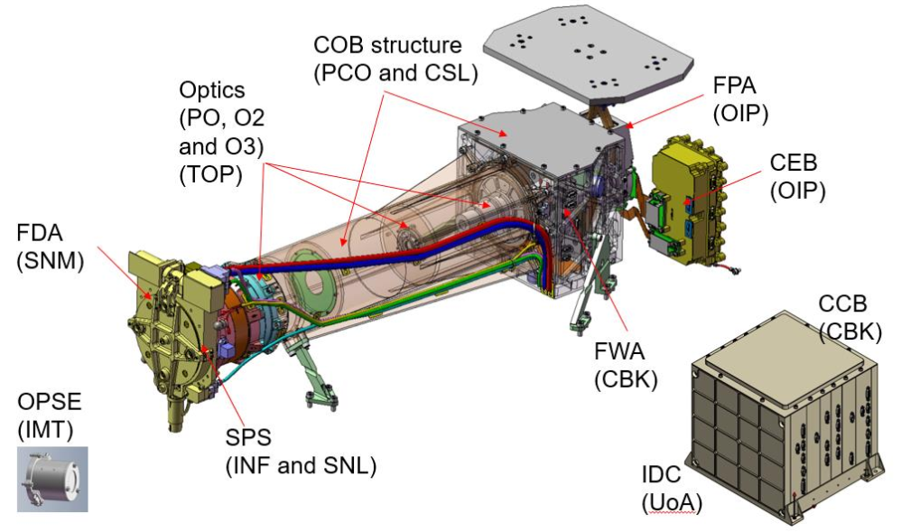
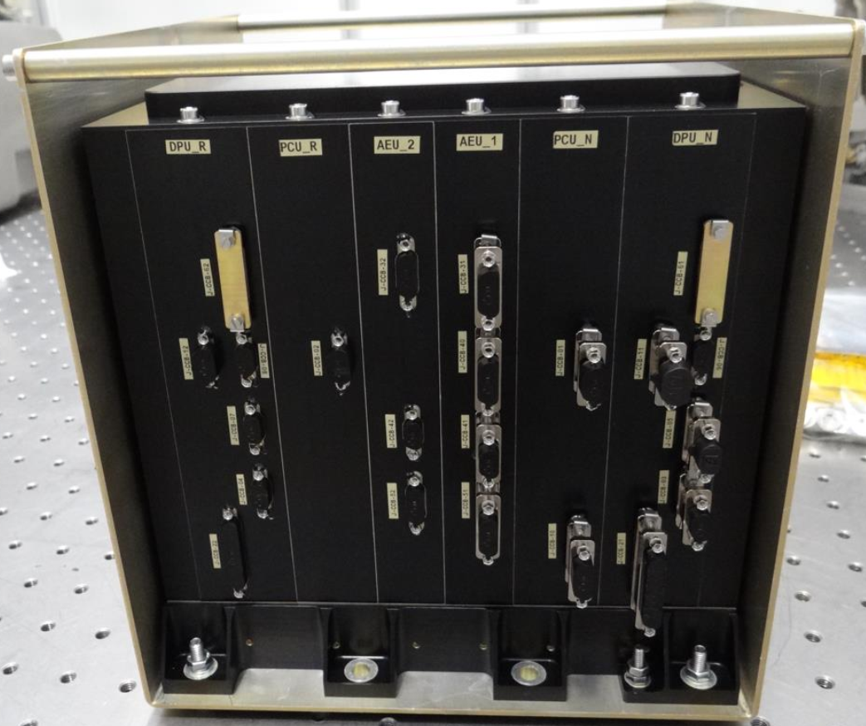
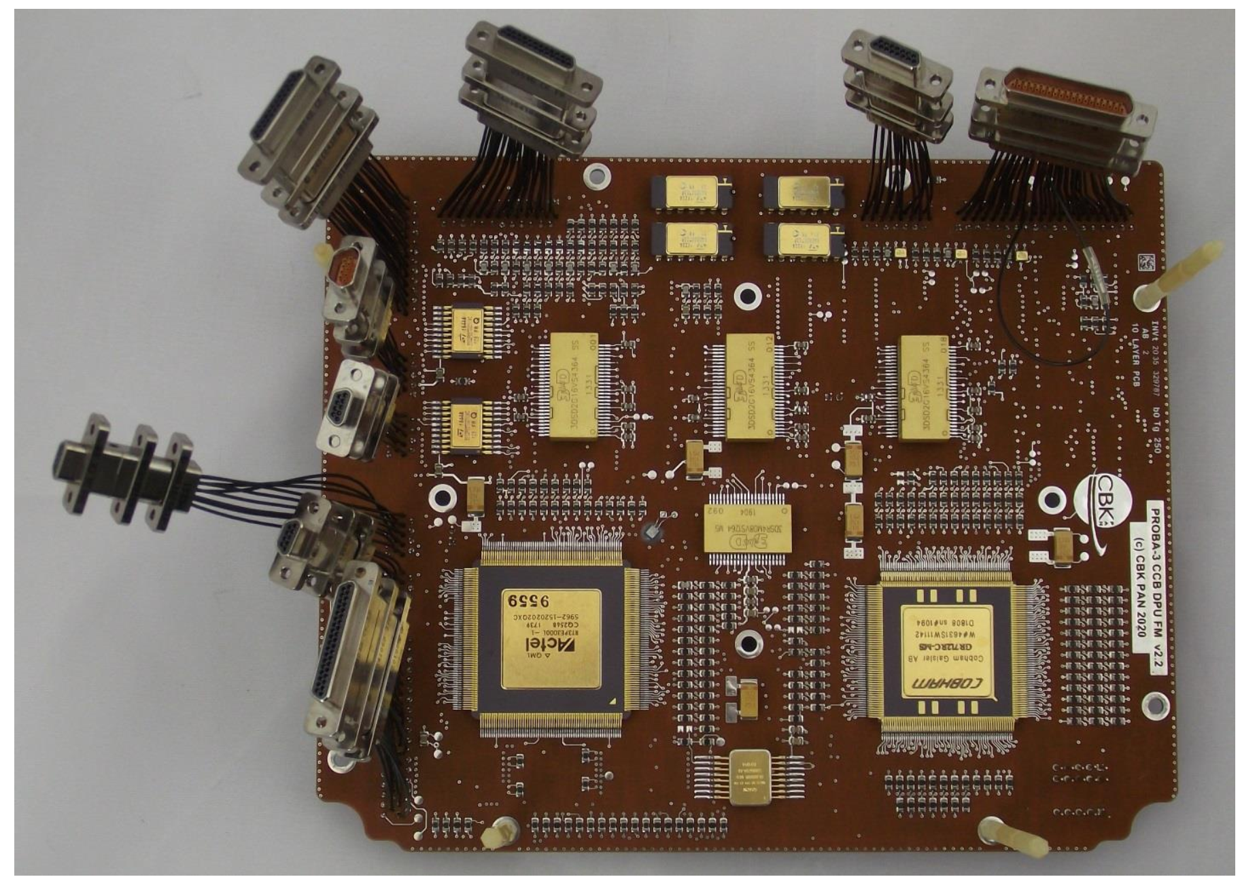
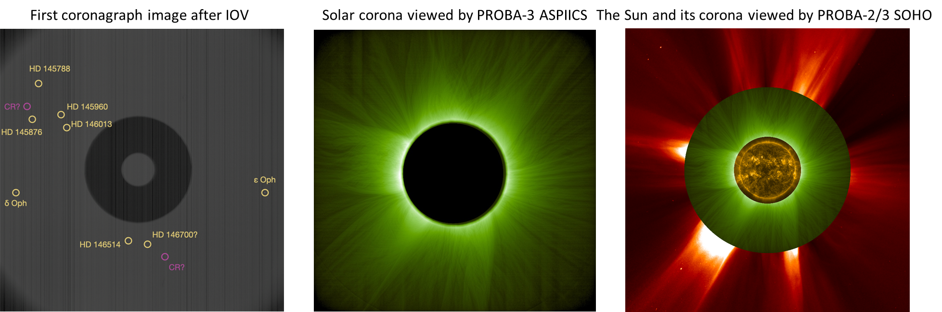
Η αποστολή ESA Proba-3 (2009-2025)
Αλγόριθμοι και υλοποίηση σε τεχνολογία FPGA της συμπίεσης της εικόνας του στεμματογράφου ASPIICS
Με κατάλληλη τροποποίηση του CCSDS 121 Lossless Data Compression για εικόνες 2D
Overview of ASPIICS Coronagraph Instrument
ASPIICS Coronagraph Control Box
ASPIICS Image Data Compression

Slide 27
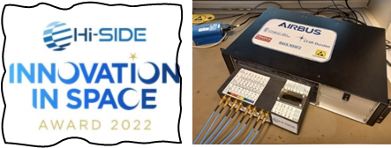

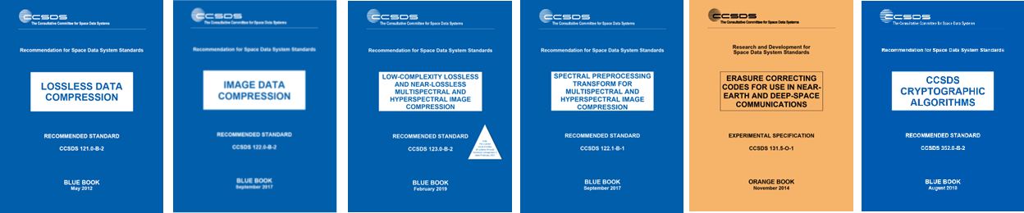
DSCAL: Διαστημικές τεχνολογίες αιχμής
Portfolio of State-of-the-art HW accelerators, as IP Cores
Targeting space-grade FPGA (V5QV, KU060, RTG4) and COTS (i.e. Zynq 7000)
  CCSDS 123.0-B-1/2 Lossless/Near Lossless Multi-/Hyperspectral Image Compression
    Novel scalable, parallel and high-throughput compression architecture 6 Cores => 25 Gbps
    Hybrid Entropy Encoder (World’s first implementation)
    Integrated in ABDS-SAS KUP Board (H2020 Hi-SIDE Project)
    Integrated in DPU of Sentinel 3 Next Generation Optical
    Provides novel SAR compression
  CCSDS 121.0-B-1 Image Data Compression enhanced for 2D images (3.3 Gbps)
    Integrated in Coronagraph Control Box of ASPIICS Coronagraph Instrument (PROBA-3 mission)
  CCSDS 122.1 Transform based Multi-/Hyperspectral Image Compression (1,5 Gbps)
    World’s first implementation
  CCSDS 122.0-B-2 Lossless Data Compression (5,5 Gbps)
  CCSDS 131.1-O-2 Low-Density Parity-Check (LDPC) codes (C2, AR4JA) (12 Gbps)
  CCSDS 131.5-O-1 Packet-Level Erasure Coding
  CCSDS 142.0-B-2 O3K LDPC channel-coding
  CCSDS 352.0-B-2 Cryptographic Algorithms AES-GCM 256 (40 Gbps)

Slide 28
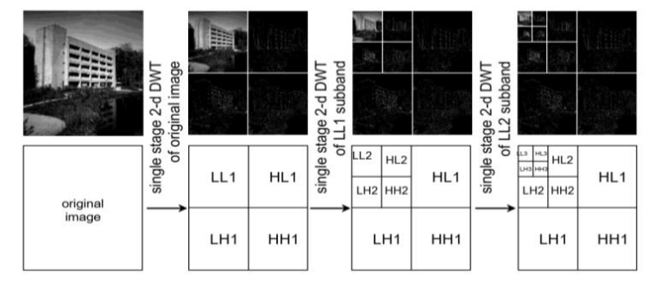
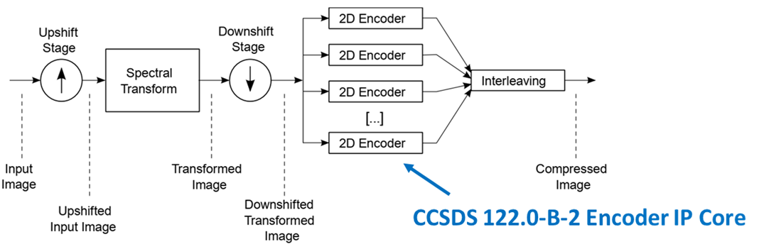

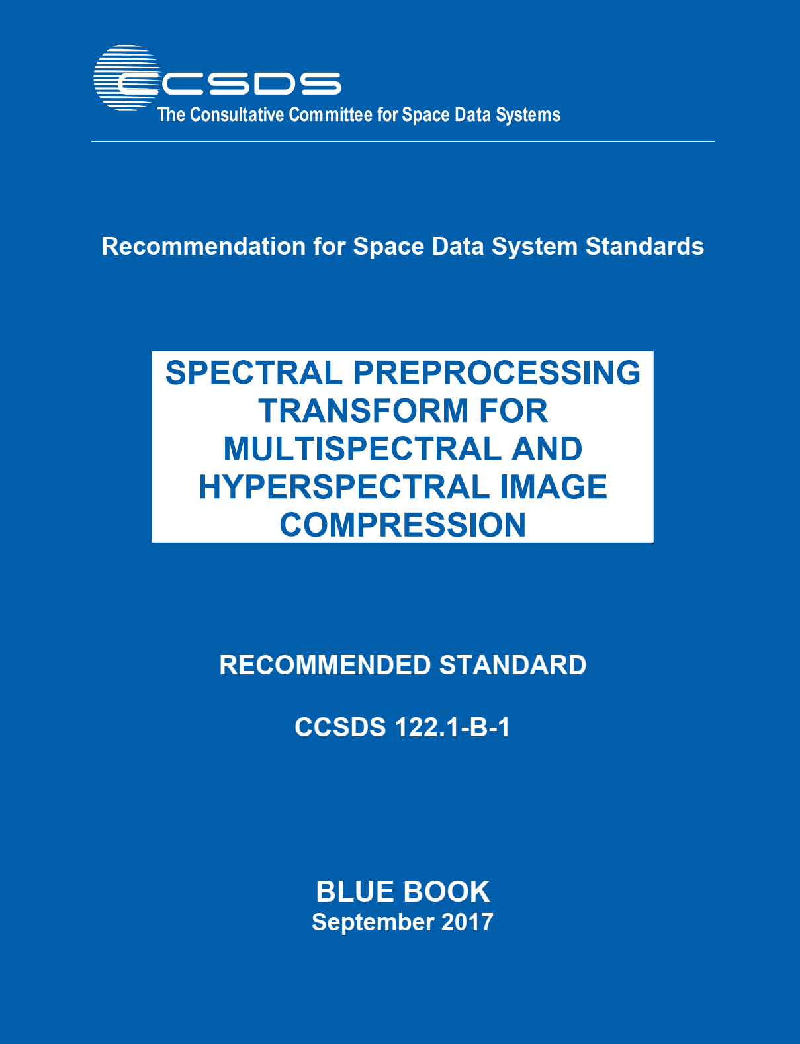
CCSDS 122.1 Deep Lossy Hyperspectral
Image Compression (Multi IP cores)
Rate/Quality-limited and transformed-based compression based on CCSDS 122.0-B-2 2D Encoder (Discrete Wavelet Transform + Bit Plane Encoder)
Deep lossy compression (<1.5 bpp) using spectral transform and rate allocation
Supported spectral transformations in HW:
  Integer Wavelet Transform (5-stage CDF 5/3, same as JPEG2K)
  Pairwise Orthogonal Transform (POT) – KLT approximation (under development)
Rate allocation algorithm in HW: Reverse Water Filling
World’s first implementation
Flight heritage in 2026 for CCSDS 122.0-B-2
Encoder IP core (ERMIS mission)

Slide 29
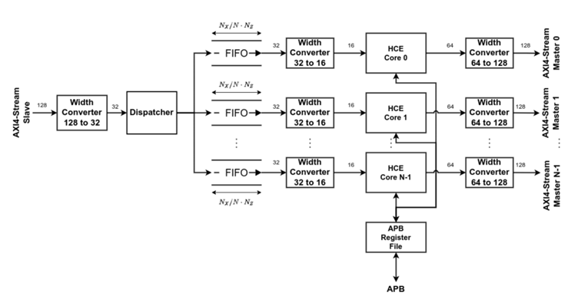



CCSDS 123 Lossless / Near Lossless
Hyperspectral Image Compression
Quality limited and prediction-based compression algorithm
Lossless/Near-lossless compression using pre-quantization and segmentation
  Novel scalable, parallel & high-throughput architecture
  Similar compression performance with ESA IP core (internal quantizer)
2 x IP cores integrated in ABDS-SAS KUP Board (H2020 Hi-SIDE Project)
CCSDS 123.0-B-2 Hybrid Encoder: World’s first implementation
  Part of ESA Contract No. 4000136723/22/NL/CRS CCSDS 123.0-B-2 IP Core
Integrated in DPU of Sentinel 3 Next Generation Optical
Provides novel SAR compression
Flight heritage in 2026 (ERMIS mission)
Single Core => 4.56 Gbps @1.67W (Double throughput wrt ESA IP core)
Six Cores => 25.44 Gbps @6.12W

Slide 30
Coding and Synchronization for RF and
Optical Link Payloads (Various IP cores)
State-of-the-art CCSDS QC LDPC Encoding Architectures and FPGA implementations:
  CCSDS 131.0-B-3 TM Channel Coding IP Cores for RF channels
    Rate 223/255 C2 code (8160/7136) - Near-Earth – High data-rates, small foot-print
    Nine AR4JA codes: rates 1/2, 2/3, and 4/5, block lengths k=1024,4096 and 16384 bits for Deep-Space with Very low SNR
    Very low foot print in FPGA (5 times less than NASA JPL implementation)
  CCSDS 131.5-O-1 Erasure Correcting Codes IP Cores
    Packet-level encoding algorithms for near-erth and deep space communication
      World’s first implementation
  CCSDS 142.0-B-2 Optical On/Off Keying (O3K) IP Cores for optical links
    Rate 9/10 Accumulate-Repeat-Accumulate (ARA) LDPC code block length k=27648
    Rate 1/2 Protograph-Based Raptor-Like (PBRL) LDPC code block length k=15360
    Encoded data are directly transferred to ERMIS Optical Terminal modulator
    Very low foot print in FPGA
    Flight heritage in 2026 (ERMIS mission)

Slide 31

Διαστημικό πρόγραμμα ERMIS του ΕΚΠΑ
Συντονισμός: Εθνικό και Καποδιστριακό Πανεπιστήμιο Αθηνών, Τμήμα Αεροδιαστημικής Επιστήμης και Τεχνολογίας
  Εργαστήριο DSCAL τμήματος Πληροφορικής: PDPU και πυρήνες IP “made in Greece”
  Ομάδα DST τμήματος Φυσικής: flight SW for On-Board Computer (OBC)
Χρηματοδότηση: Έργο ύψους 5 εκατ. ευρώ, χρηματοδοτούμενο από την ΕΕ και την Ελλάδα (TAA), υπό την εποπτεία του Ευρωπαϊκού Οργανισμού Διαστήματος
Ομάδα: 60+ ακαδημαϊκοί, ερευνητές και λοιπό προσωπικό που υποστηρίζουν το σύνολο της αποστολής

Slide 32


Διαστημικό πρόγραμμα ERMIS του ΕΚΠΑ
Κατασκευή 3 νανοδορυφόρων (τύπου CubeSat 6U/8U, βάρους 10/12 κιλών έκαστος) για προηγμένες επικοινωνίες και παρατήρηση της Γης
Ανάπτυξη νέων διαστημικών δυνατοτήτων και υποδομών στο ΕΚΠΑ
Σχεδιασμός, κατασκευή, εκτόξευση και επιτηχής λειτουργία εντός 30 μηνών
  Σήμερα οι μικροδορυφόροι του ΕΚΠΑ είναι πλήρως λειτουργικοί (100% επιτυχία)
ERMIS-1/2: Επικοινωνίες IoT/5G (OQH)
ERMIS-3: Υπερφασματική απεικόνιση ανάλυσης 5m, οπτική ζεύξη λέιζερ 1Gbps, ζεύξη RF ζωνών S/X, Μονάδα Επεξεργασίας Δεδομένων Ωφέλιμου Φορτίου (PDPU) με επιταγχυντές υλικού (πυρήνες IP) για συμπίεση και οπτικές ζεύξεις

Slide 33

Διαστημικό πρόγραμμα ERMIS του ΕΚΠΑ

Slide 34

Διαστημικό πρόγραμμα ERMIS του ΕΚΠΑ
Περιβαλλοντικές δοκιμές στο European Space Research and Technology Centre (ESTEC), του European Space Agency (ESA)

Slide 35

Διαστημικό πρόγραμμα ERMIS του ΕΚΠΑ
Επιστημονικός υπεύθυνος: Καθηγητής Βάιος Λάππας, Πρόεδρος Αεροδιαστημικής E&T
Υπεύθυνος διασφάλισης ποιότητας προϊόντος: Καθ. Α. Πασχάλης, Διευθυντής DSCAL

Slide 36

Διαστημικό πρόγραμμα ERMIS του ΕΚΠΑ
Δορυφορικές υποδομές εδάφους στο Τμήμα Αεροδιαστημικής

Slide 37

Ο μικροδορυφόρος ERMIS-3
Τηλεπισκόπιση υπερφασματικής εικόνας (PAN + 31 bands 480-880 nm) ανάλυσης 5m, πλάτους 20Κm
– Επιτεύχθει πλήρης λειτουργία σε τροχιά
Oπτική ζεύξη λέιζερ 1Gbps – Επιτεύχθει η ζεύξη σε τροχιά, απομένει η μεταφορά δεδομένων στον OGS
RF ζεύξη στις ζώνες UHF/S-Band/X-Band – Επιτεύχθει η ζεύξη και η μεταφορά δεδομένων σε τροχιά
Μονάδα Επεξεργασίας Δεδομένων Ωφέλιμου Φορτίου (PDPU) – Επιτεύχθει πλήρης λειτουργία σε τροχιά
  με επιταγχυντές υλικού (πυρήνες IP) για συμπίεση και κωδικοποίηση οπτικού καναλιού

Slide 38


Ο μικροδορυφόρος ERMIS-3

Slide 39

Ο μικροδορυφόρος ERMIS-3
Από τους πιο τεχνολογικά εξελιγμένους και πολύπλοκους
μικροδορυφόρους τύπου CubeSat σε τροχία το 2026

Slide 40

Ο μικροδορυφόρος ERMIS-3

Slide 41




Ο μικροδορυφόρος ERMIS-3

Slide 42

Τα ωφέλιμα φορτία (payloads) του ERMIS-3
PDPU

Slide 43


ERMIS Payload Data Processing Unit Payload Made in Greece
Built in a GOMSpace NanoMind HP MK3

Slide 44


ERMIS Payload Data Processing Unit
Payload Made in Greece
Αρχιτεκτονική λογισμικού
  Το επίπεδο (layer) Yocto meta-ermis επεκτείνει το PDK του GomSpace NanoMind με λογισμικό ωφέλιμου φορτίου ειδικά διαμορφωμένο για την αποστολή.
  Ο έλεγχος του ωφέλιμου φορτίου, οι εφαρμογές CCSDS και οι λειτουργικές υπηρεσίες βασίζονται στο πακέτο υποστήριξης πλακέτας (BSP) και τη βασική υποδομή της GomSpace.
  Ένα κοινό περιβάλλον εκτέλεσης συντονίζει την επιλογή επαναδιαμόρφωσης
  του FPGA, την εκτέλεση επιταχυντών υλικού και τις μεταφορές DMA,
  διαθέτοντας ενσωματωμένες διαδικασίες αυτοελέγχου.

Slide 45

ERMIS Payload Data Processing Unit
Payload Made in Greece
Καινοτομία DSCAL
Επαναδιαμόρφωση του FPGA κατά τον χρόνο εκτέλεσης
  Ανεπαρκείς πόροι FPGA για την ταυτόχρονη λειτουργία όλων των επιταχυντών υλικού της αποστολής.
  Ξεχωριστά αποθηκευμένα bitstreams επαναδιαμορφώνουν όλους τους διαθέσιμους επιταχυντές υλικού CCSDS-122/-123/-142 και μελλοντικούς
  Το λογισμικό φορτώνει μία διαμόρφωση τη φορά, επαναχρησιμοποιώντας το ίδιο υλικό (fabric) του FPGA
  Δυνατότητα φόρτωσης νέου SW και FW από τον σταθμό εδάφους
ERMIS PDPU: Ένα εργαστήριο δοκιμών νέων διαστημικών τεχνολογιών σε τροχιά!

Slide 46






Εικόνες RGB του ERMIS-3
GSD: 30m, swath: 185Km
GSD: 10m, swath: 290Km
GSD: 5m, swath: 20Km
Left: NASA Landsat-8, 11 spectral bands;
RGB bands 2,3,4, cost 900M€, launch 2013; 20/08/2026
Session 118, 31+1 unaligned bands : Gavdopoula, Greece
Middle: ESA Sentinel-2A, 13 spectral bands;
RGB bands 2,3,4, cost 200M€, launch 2015; 11/09/2026
Right: NKUA ERMIS-3, 32 spectral bands;
RGB bands 3,6,8, cost 2,5M€, launch 2026; 17/09/2026

Slide 47



Υπερφασματικές εικόνες του ERMIS-3
Zoom στο Olympico της Ρώμης
ΕΡΜΙΣ-3
True Color

Slide 48

Όραμα του DSCAL: Κέντρο αριστείας για Διαστημικές Τεχνολογίες Αιχμής Made in GR
Create an IP core portfolio of state-of-the-art on-board data handling algorithms implemented in space-grade and COTS FPGAs in accordance to Consultative Committee for Space Data Systems (CCSDS) recommended standards
Provide GR & European space supply chain with products and services as Center of Excellence in On-Board Data Systems design

